Slide 1

LE TIBIA
UNIVERSITE IBN KHALDOUN TIARET ANNEXE DE MEDECINE
ANNEE UNIVERSITAIRE 2023 -2024
DR BENYAHIA .S . SPECIALISTE ANATOMIE GENERALE

Slide 2
OBJECTIF PEDAGOGIQUE
Résumer en quelques lignes la morphologie simplifiée du tibia
Légender les différents schémas du tibia
Identifier les sîtes palpatoires du tibia
Citer les principaux rapports vasculo-nerveux et tendineux du tibia
Reconnaître sur schéma la conformation du tibia en coupe axiale

Slide 3
PLAN
1-Definition
2-Mise en place
3-Description anatomique
a-Diaphyse
b-Epiphyse proximale
c-Epiphyse distale
4-Anatomie palpatoire

Slide 4
DEFINITION
Segment médial du squelette jambier
Os massif - long - pair et asymétrique
Il supporte tout le ,poids du corps humain
Articulaire aux deux extrémités fémorale en haut –talaire en bas
Articulaire aux deux niveaux de la fibula
Rôle à la cheville ( pince malléolaire )
Epiphyse proximale volumineuse ( insertions tendineuses des muscles de la cuisse )
Pas de loge médiale ( face sous-cutanée)

Slide 5
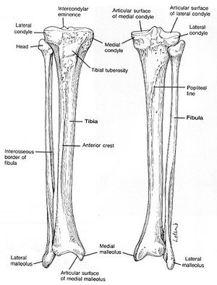
Orientation : mise en place
En bas et en dedans : la saillie qui prolonge la petite extrémité
En avant : Le bord le plus saillant de la diaphyse tibiale

Slide 6
Description anatomique
Diaphyse tibiale :
triangulaire à la coupe au niveau de la partie moyenne
Trois faces : -Face médiale :
¼ supérieur : rugueux ( insertion musculo-ligamentaire )
¾ inférieur : lisse – sous-ctanée
-Face latérale : creuse en haut – arrondie et large en bas
-Face postérieure :
Divisée par une ligne oblique ( ligne du muscle soléaire ) en : Segment supérieur triangulaire - lisse
Segment inférieur divisé en deux parties par une petite crête verticale
Trois bords
Bord antérieur ( crête tibiale ) saillant - sous-cutané – palpable – se terminant en bas au bord antérieur de la malléole médiale
Bord médial saillant en bas
Bord interosseux ( latéral ) tranchant

Slide 7
Description anatomique
en forme de pyramide à base supérieure. On lui décrit une base ou plateau tibial, et deux tubérosités ou condyles.
LE PLATEAU TIBIAL :Présente trois parties :.
Les cavités glénoïdales sont l’une externe, l’autre interne. Elles s’articulent avec les condyles du fémur.
À leur partie interne elles se relèvent d’une éminence, en formant l’éminence intercondylaire, qui occupe la partie moyenne de l’espace interglénoïdien.
L’espace interglénoïdien est divisée en trois parties : une moyenne et les deux autres sont les aires intercondylaires antérieure et postérieure.
CONDYLE LATERAL : il présente :
-en dehors et en arriére la surface articulaire fibulaire pour la tête de la fibula.
en dehors et en avant, le tubercule de Gerdy qui donne insertion aux muscles tibial antérieur et au fascia lata.
CONDYLE MEDIAL : présente :
- En arriére l’empreinte d’insertion du tendon direct du muscle semi- membraneux.
LA TUBEROSITE TIBIALE : située à la partie antérieure de l’épiphyse proximale et donne insertion au ligament patellaire.

Slide 8
EPIPHYSE DISTALE :
Moins volumineuse que l’extrémité supérieure, présente un prolongement distal, la malléole médiale. Elle a une forme irrégulièrement cubique, présente donc 5 faces :
LA FACE ANTERIEURE : continue la face latérale de la diaphyse et présente un bourrelet transversal qui donne insertion à la capsule de l’articulation talo- crurale.
LA FACE POSTERIEURE :présente un sillon ou passe le tendon du long fléchisseur propre de l’hallux.
FACE LATERALE : creusée en gouttière, l’échancrure fibulaire du tibia ou se loge l’extrémité distale de la fibula.
LA FACE MEDIALE : elle se prolonge en bas par un processus volumineux, la malléole médiale qui forme une saillie triangulaire a sommet inférieur, cette malléole présente :
-une face médiale : est sous cutanée.
-une face latérale : présente une surface articulaire avec le talus.
-un bord antérieur .
- un bord postérieure .
-un sommet : donne attache au ligament latéral interne de l’articulation talo- crurale.
FACE INFERIEURE : entièrement revêtue de cartilage, quadrilatère, elle est divisée en deux parties par une crête qui répond à la gorge de la trochlée du talus.

Slide 9
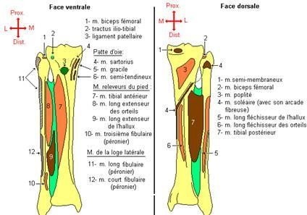
Description anatomique

Slide 10
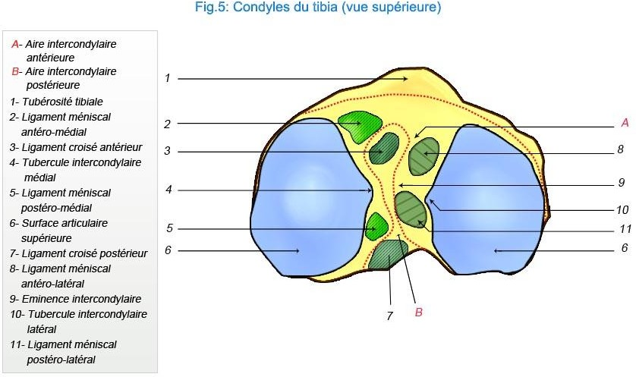
Description anatomique

Slide 11
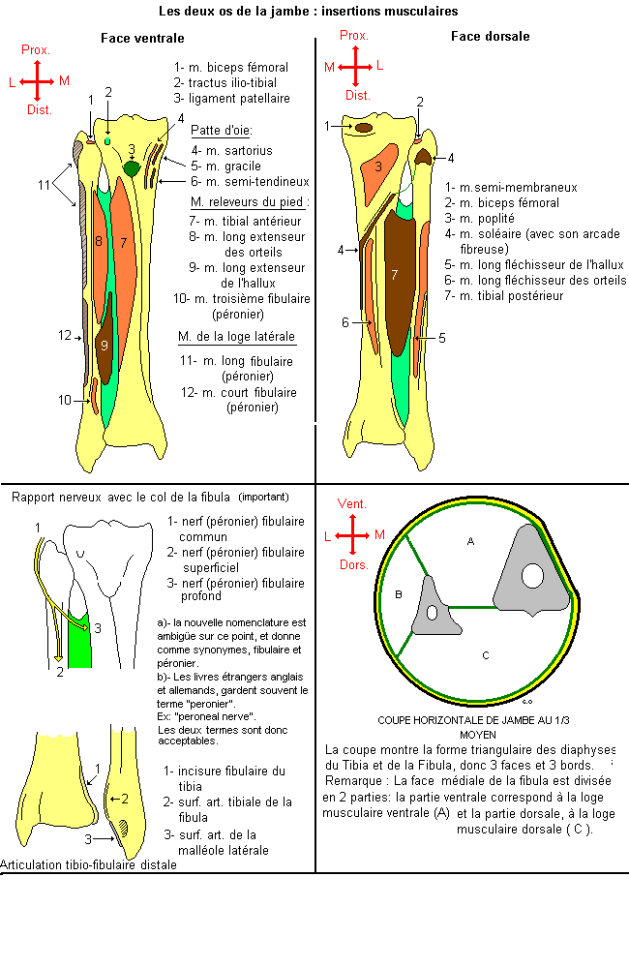
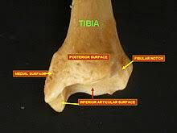
Description anatomique :

Slide 12
Anatomie palpatoire
Bord antérieur du tibia - face médiale du tibia - Tubérosité du tibia ( à 5 cm au dessous de l’apex de la patella ) Condyle latéral et médial lorsque le genou est fléchi - L a malléole tibiale médiale

